Slide 1

사업 제안서
기똥찬수제햄버거&컵밥 님을 위한 특별한 제안

Slide 2
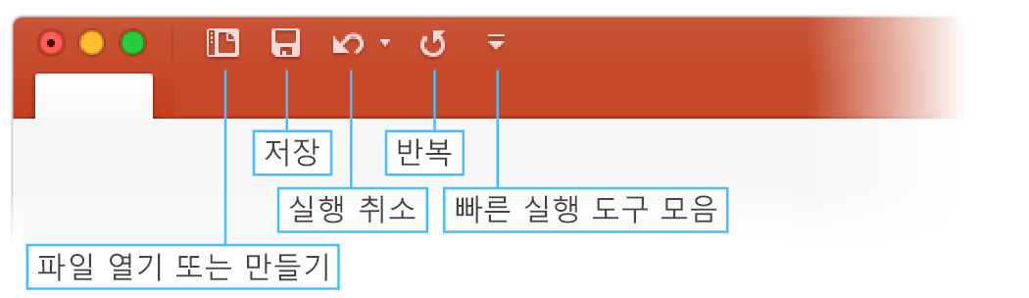
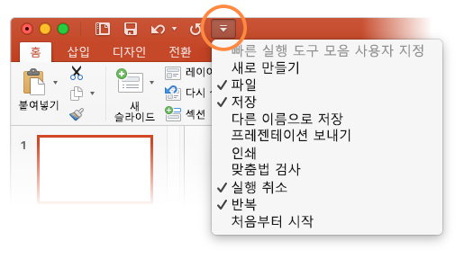
명령에 빠르게 액세스
문서 맨 위에 있는 빠른 실행 도구 모음의 명령을 사용하면 단 한 번의 클릭으로 자주 사용하는 명령을 사용할 수 있습니다.
현재 표시된 명령이 만족스럽지 않다면 빠른 실행 도구 모음을 사용자 지정할 수 있습니다.
방법:
빠른 실행 도구 모음 사용자 지정을 선택하고 빠른 실행 도구 모음에 추가하거나 제거할 명령 이름을 선택합니다.

Slide 3
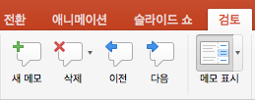
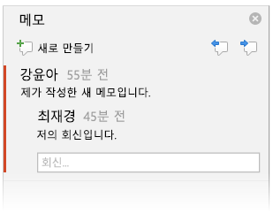


메모로 피드백 제공
메모는 대화로 구성되므로 슬라이드에 있는 내용에 대해 쉽게 논의할 수 있습니다. 이렇게 하면 빠르고 간편하게 피드백을 추가할 수 있습니다.
방법:
이 단락의 아무 곳이나 선택한 다음, 검토 탭을 선택합니다.
2. 새 메모 를 선택하고 메모를 입력합니다.
3. 회신을 선택하고 메모를 입력합니다.
힌트: 프레젠테이션에서 메모를 표시하는 빠른 방법을 찾는 경우 화면의 맨 아래에 있는 상태 표시줄의 메모를 선택합니다.

Slide 4
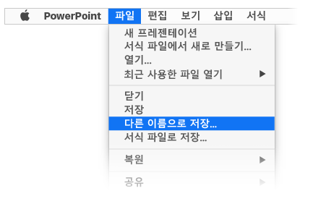
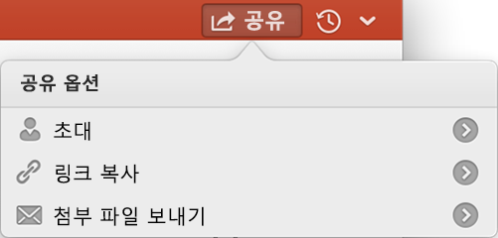
팀 작업을 위한 디자인
온라인에 보관된 문서를 사용하여 여러 명이 동시에 작업할 수 있습니다.
작동 방법:
1. 파일 선택 > 다른 이름으로 저장을 선택하여 OneDrive와 같은 온라인 위치에 문서를 저장합니다.
2. 리본 위에서 공유를 선택합니다.
3. 함께 편집할 수 있도록 사용자를 초대하거나 링크를 보내세요.

Slide 5
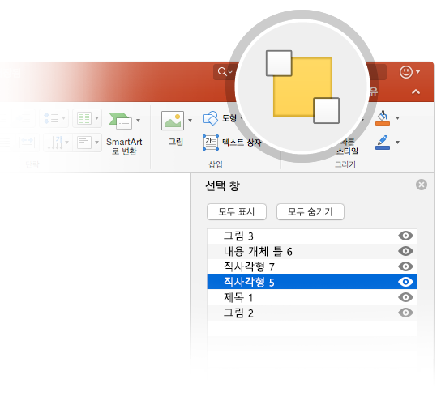

선택 창을 사용하여 체계적으로 정리
선택 창은 슬라이드에서 이미지, 도형, 텍스트 상자 등 개체를 체계적으로 관리할 수 있는 훌륭한 도구입니다. 선택 창은 구독 전용 기능입니다. Office 365를 구독 중인 경우 직접 시도할 수 있습니다.
방법:
1. 홈 탭으로 이동하고 정렬 > 선택 창을 선택합니다.
2. 개체의 이름 변경 시도: 선택 창에서 "큰 회색 직사각형"이라는 이름을 두 번 클릭하고 새 이름을 입력합니다.
3. 개체의 순서 변경 시도: 선택 창에서 큰 회색 직사각형을맨 위에 오도록 끌어서 놓습니다.
4. 선택 창에 있는 개체의 표시 상태를전환 하려면 표시/숨기기 확인란을 클릭합니다.

Slide 6

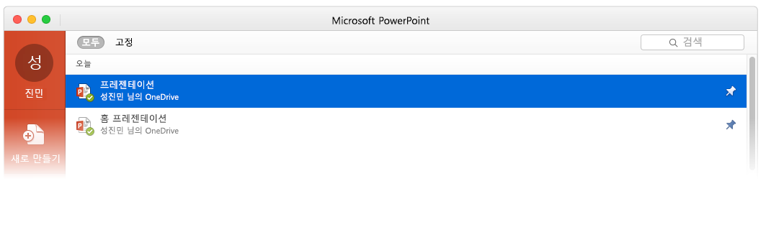

중단 위치에서 다시 시작
Office 365에 로그인하면 문서를 어디에서든 볼 수 있습니다. 로그인하면 Office가 사용자와 클라우드에 연결됩니다.
프로그램을 시작할 때마다 어떤 장치에서든 최근에 열었던 문서가 표시 됩니다.
자주 사용하는 프레젠테이션이 있나요? Office 프로그램을 시작할 때 표시되는 첫 번째 화면에 고정하세요. 다른 컴퓨터에서 Office에 로그인할 때에도 고정된 상태가 유지됩니다.
PowerPoint는 사용자가 중단한 위치를 계속 추적합니다. 다음번에 프레젠테 이션을 열 때 PowerPoint는 사용자가 마지막으로 읽거나 편집했던위치를 바로 표시합니다.

Slide 7

Mac용 PowerPoint에 대한 추가 질문이 있나요?
슬라이드 쇼 모드에서 화살표 선택
Mac용 PowerPoint 도움말 센터에서 자세한 내용 확인
Notes:
슬라이드 쇼 모드에서 화살표를 선택하여 링크를 방문하세요.

